Slide 1
স্বাগতম

Slide 2
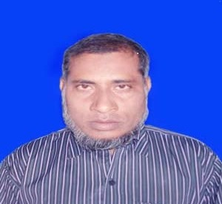
পরিচিতি
বাংলা দ্বিতীয় পত্র
শ্রেণি – ৯ম
শিরোনাম –তৎপুরুষ সমাস ও তার শ্রেণি বিভাগ
সময়- ৪৫ মিনিট
মো: নজরুল ইসলাম
সহকারী শিক্ষক
কাতিপুর কালিনগর উ.বি
পোরশা, নওগাঁ

Slide 3
নিচের বাক্যটি লক্ষ্য কর
মধু দ্বারা মাখা = মধুমাখা
মধু , দ্বারা, মাখা পদ কয়টি যুক্ত হয়ে এক পদে পরিনত হয়েছে মধুমাখা ।
দুই বা ততোধিক পদের একপদে পরিনত হওয়াকে কি বলে?
সমাস
পূর্ব পদে বিভক্তি (দ্বারা)লোপ পেয়ে যে সমাস হয় ,তাকে
কোন সমাস বলে?
তৎপুরুষ সমাস

Slide 4
আজকে আমাদের আলোচনার বিষয়
তৎপুরুষ সমাস ও তার শ্রেণি বিভাগ

Slide 5
শিখনফল
এই পাঠ শেষে শিক্ষার্থীরা ---
*তৎপুরুষ সমাস কী তা বলতে পারবে।
*তৎপুরুষ সমাসের শ্রেনিবিভাগ বলতে পারবে।
*ব্যাসবাক্য সহ তৎপুরুষ সমাস নির্নয় করতে পারবে ।

Slide 6
তৎপুরুষ সমাসের শ্রেনিবিভাগ
১। ২য়া তৎপুরুষ সমাস
২।৩য়া তৎপুরুষ সমাস
৩। চতুর্থী তৎতৎপুরুষ সমাস
৪।পঞ্চমী তৎপুরুষ সমাস
৫। ষষ্ঠী তৎপুরুষ সমা
৬। সপ্তমী তৎপুরুষ সমাস
৭।নঞ তৎপুরুষ সমাস
৮।উপপদ তৎপুরুষ সমাস
৯।অলুক তৎপুরুষ সমাস

Slide 7
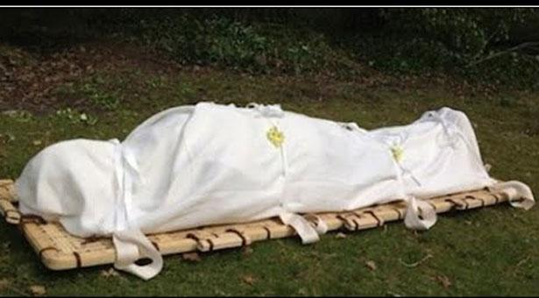
পরলোকে গত=পরলোকগত
বিপদকে আপন্ন =বিপদাপন্ন
পূর্ব পদে দ্বিতীয়া বিভক্তি (কে/রে) লোপ পেয়ে যে তৎপুরুষ সমাস হয়, তাকে দ্বিতীয়া তৎপুরুষ সমাস বলে ।

Slide 8
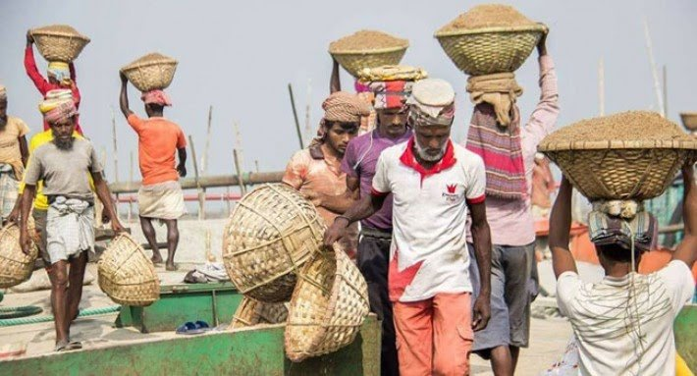
শ্রম দ্বারা লব্ধ = শ্রমলব্ধ
পূর্ব পদে তৃতীয়া বিভক্তি (দ্বারা/দিয়া/কতৃক ) লোপ পেয়ে
যে তৎপুরুষ সমাস হয়, তাকে তৃতীয়া তৎপুরুষ সমাস বলে।

Slide 9
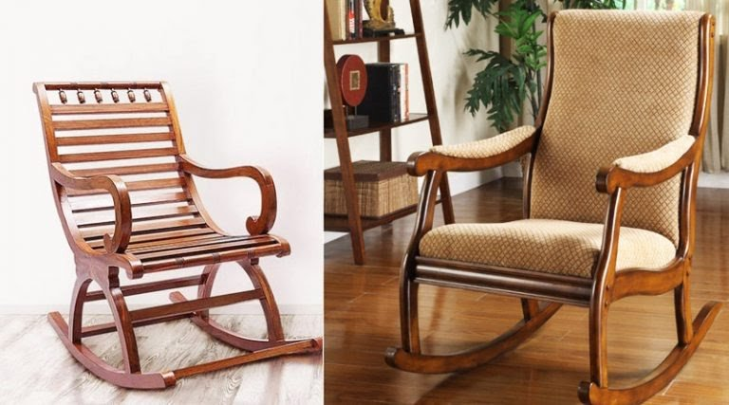
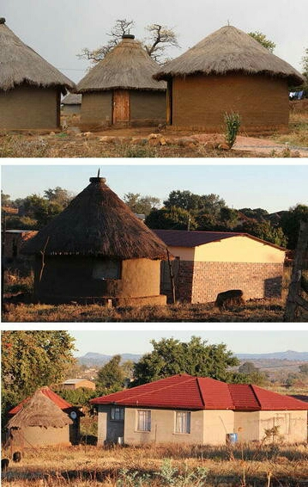
আরামের জন্য কেদারা=আরামকেদারা
বসতের নিমিত্ত বাড়ি=বসতবাড়ি
পূর্ব পদে চতুর্থী বিভক্তি (জন্য /নিমিত্ত/কে/রে) লোপ পেয়ে যে তৎপুরুষ সমাস হয়,তাকে চতুর্থী তৎতৎপুরুষ সমাস বলে।

Slide 10
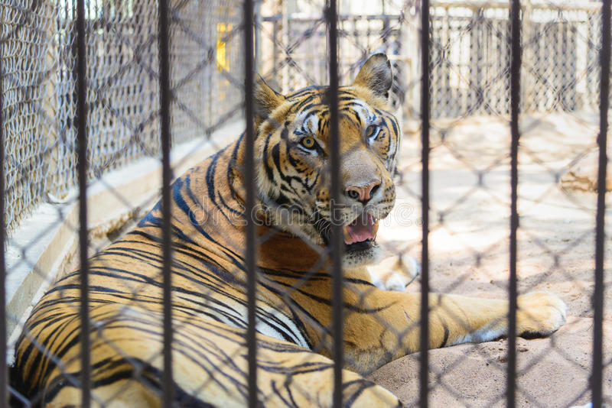
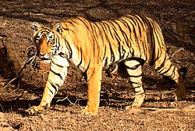
জন্ম হতে অন্ধ=জন্মান্ধ
খাঁচা থেকে ছাড়া =খাঁচাছাড়া
পূর্বপদে পঞ্চমী বিভক্তি (হতে /থেকে/চেয়ে ) লোপ পেয়ে যে তৎপুরুষ সমাস হয়,তাকে পঞ্চমী তৎপুরুষ সমাস বলে ।

Slide 11
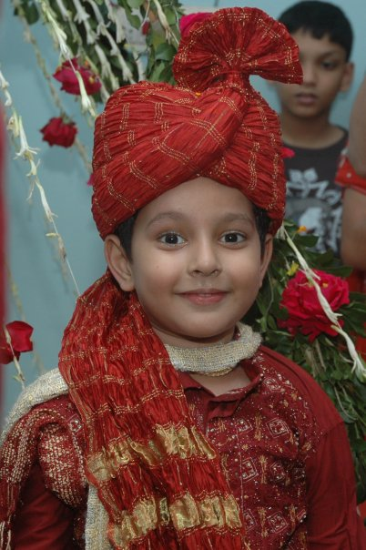
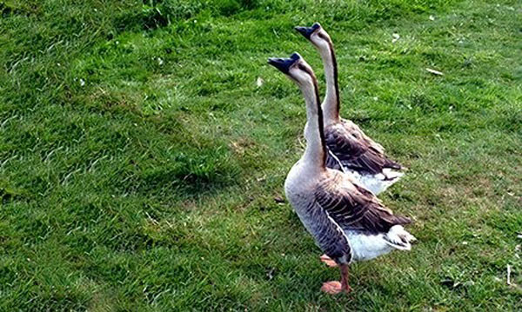
রাজার পুত্র =রাজপুত্র
হাঁসের রাজা=রাজহাঁস
পূর্বপদে ষষ্ঠী বিভক্তি (র/এর) লোপ পেয়ে যে তৎপুরুষ সমাস হয়,তাকে ষষ্ঠী তৎপুরুষ সমাস বলে ।

Slide 12
গাছে পাকা =গাছপাকা
রাতে কানা =রাতকানা
এ
এ
পূর্বপদে ৭মী বিভক্তি (এ/য়/তে) লোপ পেয়ে যে তৎপুরুষ সমাস হয়,তাকে ৭মী তৎপুরুষ সমাস বলে ।

Slide 13
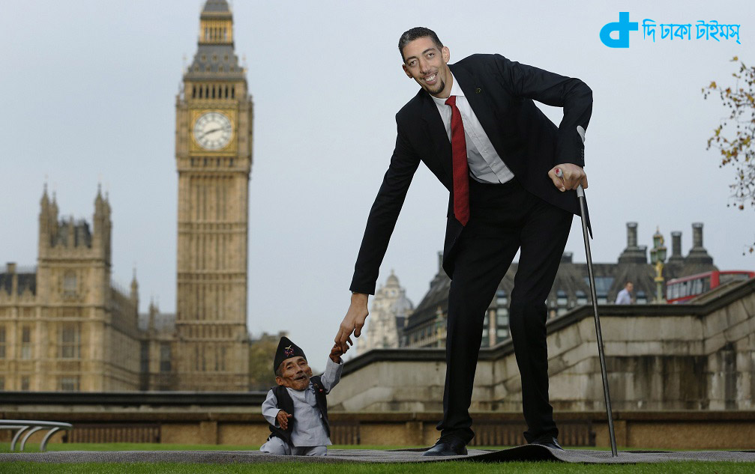
নাতিদীর্ঘ
নয় দীর্ঘ =নাতিদীর্ঘ
পূর্ব পদে না বাচক নঞ অব্যয় বসে যে তৎপুরুষ সমাস হয় তাকে নঞ তৎপুরুষ সমাস বলে।

Slide 14
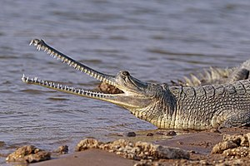
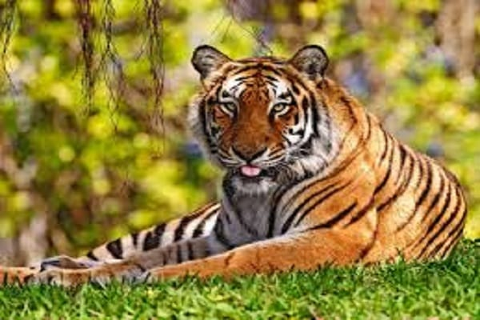
জলে চরে যা =জলচর
বনে বাস করে যা =বনবাসী
কৃদন্ত পদের সাথে উপপদের যে সমাস হয়, তাকে উপপদ তৎপুরুষ সমাস বলে।

Slide 15
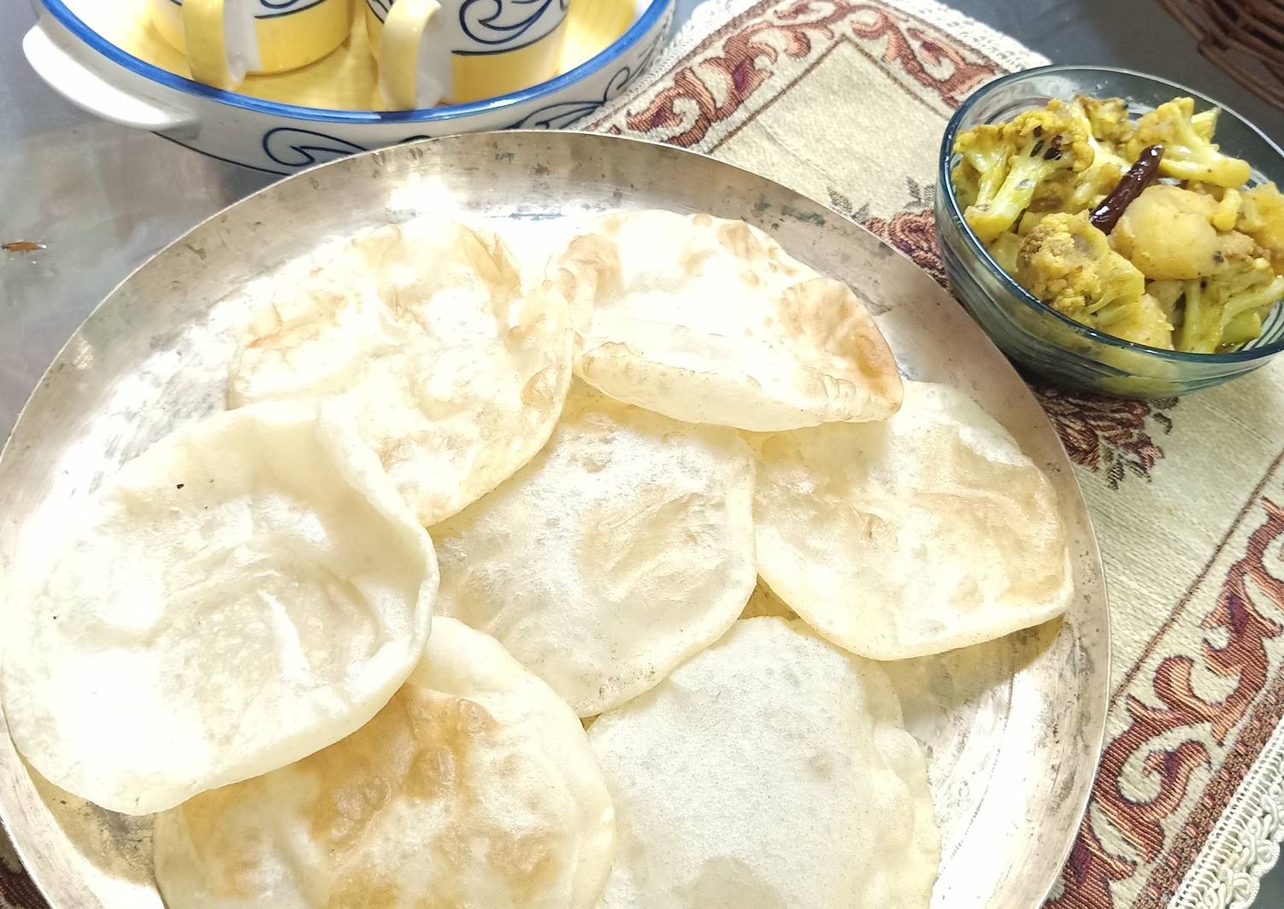
তেলে ভাজা = তেলেভাজা
পূর্বপদে বিভক্তি লোপ না পেয়ে যে তৎপুরুষ সমাস হয়,তাকে অলুক তৎপুরুষ সমাস বলে ।

Slide 16
মূল্যায়ন
জোড়ায় কাজ
১।তৎপুরুষ সমাস কত প্রকার ও কি কি?
২। ব্যাসবাক্য সহ সমাস নির্নয় কর –
(ক) গুরুভক্তি (খ)মনগড়া
(গ)দু:খপ্রাপ্ত (ঘ) জেল মুক্ত
(ঙ)রাজপথ (চ) সোনার তরী
(ছ)সত্য বাদী (জ) মাথা ব্যাথা

Slide 17
ধন্যবাদ ধন্যবাদ

